Slide 1
● ОТДЕЛ КАЧЕСТВА · MECHTA.KZ
Автотесты и ИИ:
как сайт проверяется быстрее,
чем его успевают сломать
Короткий отчёт о том, что за последние почти полгода построено в тестировании mechta.kz — простыми словами, без технических терминов.
671
49
5
автоматических тест-кейсов, которые можно запускать в любой момент
реальных багов найдено и передано разработчикам
ключевых разделов сайта под постоянным контролем
01 / 12

Slide 2
ПРОБЛЕМА
Сайт меняется каждую неделю. Проверить всё руками — уже физически невозможно
У mechta.kz — каталог, фильтры, уценённые товары, акции, корзина, личный кабинет, оформление заказа. Каждое обновление может незаметно сломать то, что раньше работало.
ПРОВЕРКА РУКАМИ
АВТОТЕСТ + ИИ
• Тестировщик кликает по сайту глазами и оценивает, что видно на экране
• Робот повторяет действия покупателя и сверяет каждый шаг с ответом сервера
• Полная проверка одного раздела — часы или дни работы
• Полный прогон раздела — минуты, без участия человека
• Перед каждым релизом — либо повторять всё заново, либо рисковать
• Прогоняется перед каждым релизом бесплатно, сколько угодно раз
• Не видно, что реально происходит на сервере — только то, что показал экран
• Ловит расхождения между экраном и базой данных, которые глазами не увидеть
02 / 12

Slide 3
ЧТО ЭТО ТАКОЕ
По сути — очень внимательный покупатель, который никогда не устаёт
Программа заходит на сайт как обычный клиент: открывает каталог, ставит фильтры, кладёт товар в корзину, оформляет заказ, заходит в личный кабинет. Она делает это в точности по сценариям, которые прописаны в тест-плане — документе, где расписано, как сайт должен себя вести в каждой ситуации.
→ Проверяет не только «страница открылась», а точное поведение: правильную цену, правильное количество товаров, правильный текст ошибки.
→ Запускается по требованию или перед выкладкой новой версии сайта — за минуты, а не дни.
→ Если что-то сломалось — сразу присылает точный отчёт: какая страница, какой шаг, что должно быть и что произошло на самом деле.
03 / 12

Slide 4

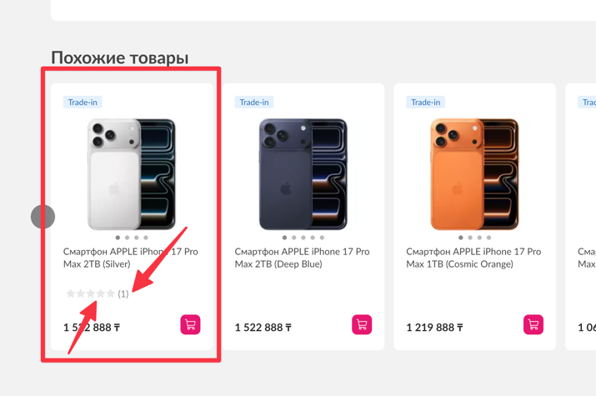
КАК ИМЕННО ПРОВЕРЯЕТ
Двойная проверка: то, что видит клиент, и то, что реально ответил сервер
У любого действия на сайте есть две стороны: картинка на экране и данные, которые в этот момент вернул сервер «под капотом». Обычный тестировщик видит только первое. Наши тесты сверяют оба.
РЕАЛЬНЫЙ СКРИНШОТ · ТОВАР, BUG-002
РЕАЛЬНЫЙ СКРИНШОТ · ТОВАР, BUG-007
Клик «В корзину» при ошибке сервера — экран просто гаснет
Карточка обещает «(1) отзыв» — а у товара их 0
Сервер ответил ошибкой 500, но интерфейс всё равно «открыл» панель успеха — только сломанную и невидимую. Тест сравнивает ответ сервера с тем, что реально показано на экране, и ловит подмену мгновенно.
Карусель «Похожие товары» берёт рейтинг из одного источника данных, а сама страница товара — из другого. Разницу видно только сверяя ответы сервера, глазами — никогда.
04 / 12

Slide 5
ЧТО УЖЕ СДЕЛАНО
Пять разделов сайта — под постоянным присмотром
РАЗДЕЛ
СЦЕНАРИЕВ В ПЛАНЕ
АВТОТЕСТОВ
СТАТУС
Карточка товара
100
17 файлов
закрыт
Уценённые товары
364
20 файлов
закрыт
Личный кабинет
285
7 файлов
закрыт
Каталог и фильтры
—
3 файла
покрыт
Акции
—
5 файлов
покрыт
Итого задокументировано и сверено с сайтом свыше 750 конкретных проверочных сценариев только по трём крупнейшим разделам, а в самих автотестах — 671 тест-кейс в 57 файлах. Работа ведётся с 26 февраля 2026 — 90 версий тестового набора за неполные шесть месяцев.
05 / 12

Slide 6
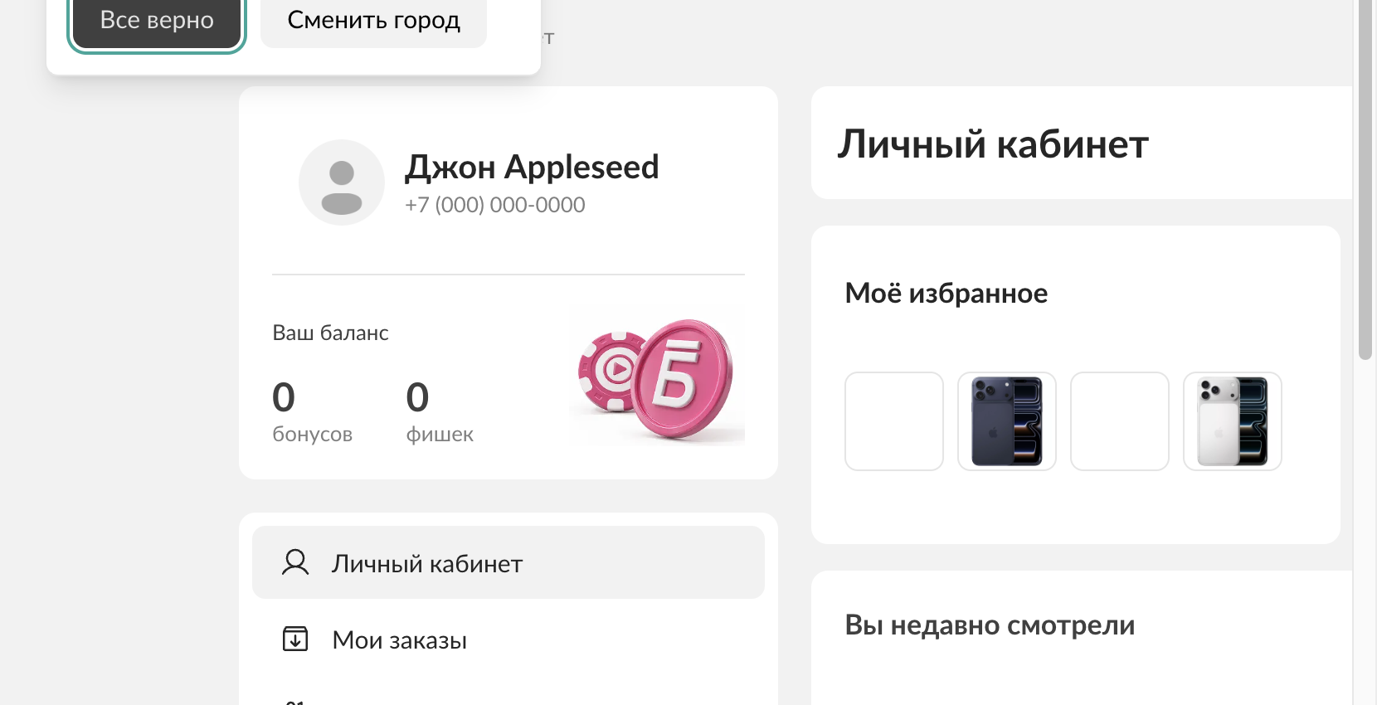
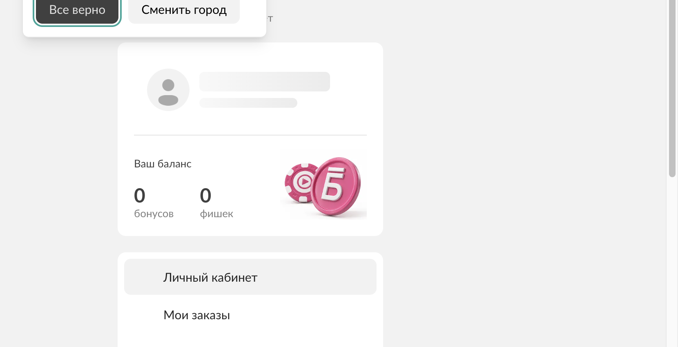
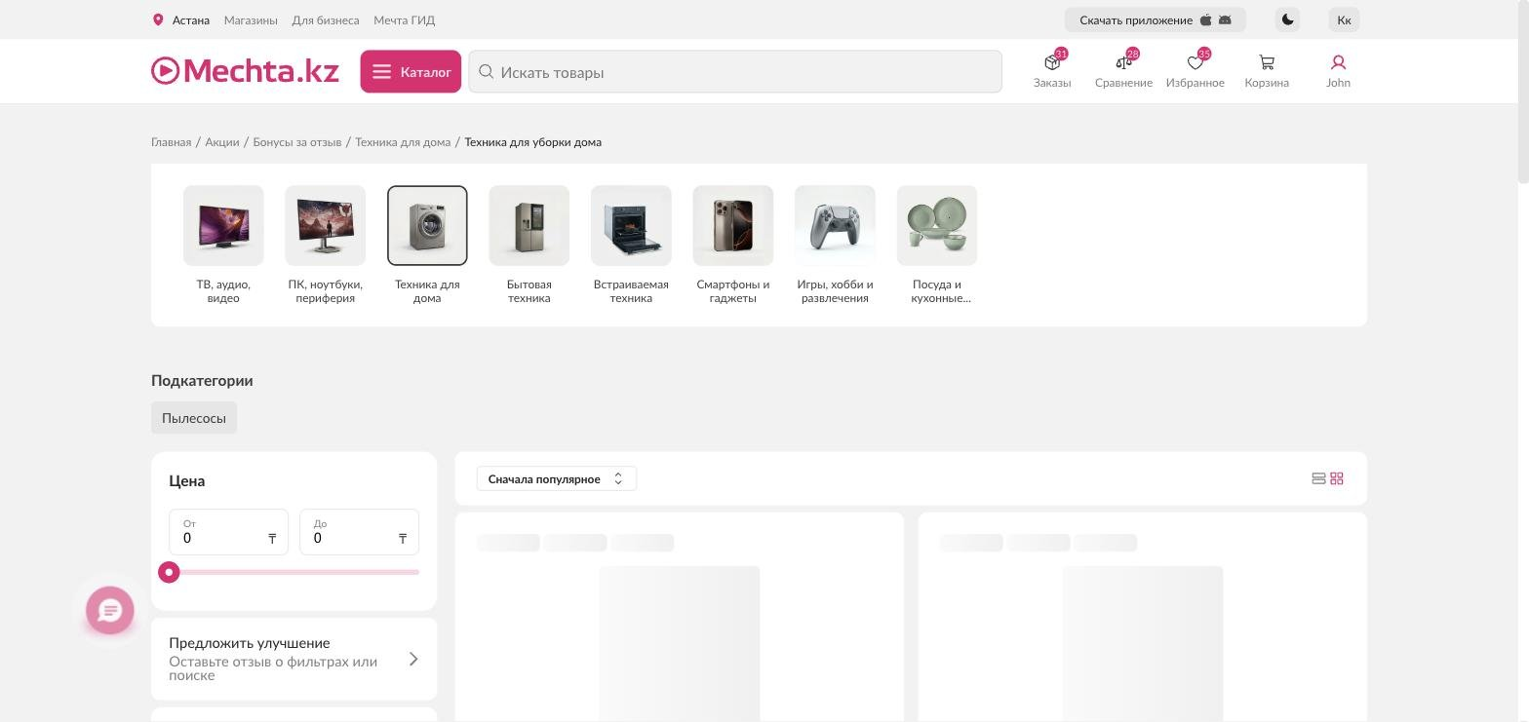
ЧТО УЖЕ НАШЛИ
17 реальных багов — не гипотез, а подтверждённых, с шагами воспроизведения
Каждый баг оформлен так, чтобы разработчик мог открыть документ и сразу понять, что чинить — без лишних вопросов и созвонов.
High
ЛК · BUG-003
Ошибка в одном блоке личного кабинета обрушивает всю страницу
Пропадают избранное, отзывы, история просмотров — хотя они не связаны со сломанным блоком.
High
Товар · BUG-002
Ложный «успех» при ошибке добавления в корзину
Интерфейс показывает, что товар добавлен, даже когда сервер вернул ошибку — риск потерянных продаж.
Medium
Акции · BUG-004
Фильтр акций без результатов «зависает» в вечной загрузке
Пользователь упирается в крутящийся индикатор без объяснений — выглядит как зависший сайт.
ОБЫЧНАЯ ЗАГРУЗКА
ПОСЛЕ ОШИБКИ API
РЕАЛЬНЫЙ СКРИНШОТ · ЛК, BUG-003
РЕАЛЬНЫЙ СКРИНШОТ · АКЦИИ, BUG-004
Слева — как должно быть, справа — тот же кабинет после ошибки одного эндпоинта: пропали независимые блоки.
Блок «Цена» уже 0/0, а карточки так и не появились.
06 / 12

Slide 7
ЧТО ПРОИСХОДИТ ДАЛЬШЕ
Тикет и уведомление появляются сами — без баг-репорта вручную
Как только тест находит расхождение, скрипт сам заводит тикет в таск-трекере и в ту же минуту публикует его в рабочий чат команды — со ссылкой и готовым описанием симптома.
Mechta.kz BOT
АССИСТЕНТ
→ Разработчик узнаёт о баге в течение минуты после прогона тестов — а не тогда, когда до него дойдёт очередь у тестировщика.
🐞 Новые баги от автотестов
• AS-4500 — Название уценённого товара в «Деталях заказа» не кликабельно — нет перехода на страницу товара [К выполнению]
15:24
→ В тикете уже готовое описание и шаги воспроизведения — ничего не нужно пересказывать словами на созвоне.
Mechta.kz BOT
АССИСТЕНТ
🐞 Новые баги от автотестов
• AS-4503 — На странице «Личный кабинет» крошка «Личный кабинет» отображается как обычная ссылка, а не как текущая страница [К выполнению]
19:13
→ Ничего не теряется в переписке — каждая находка сама встаёт в очередь «К выполнению» в таск-трекере.
Mechta.kz BOT
АССИСТЕНТ
🐞 Новые баги от автотестов
• AS-4505 — Ошибка GET /v2/personal обрушивает ВСЮ правую колонку ЛК, включая полностью независимые от неё блоки [К выполнению]
19:37
07 / 12

Slide 8
РОЛЬ ИИ
ИИ здесь не «кликер», а напарник, который помнит весь проект
01
02
03
Сам читает план и пишет проверки
Находит то, чего нет в плане
Помнит историю проекта
Из документа на сотни сценариев ИИ сам собирает рабочий код проверки — не нужно вручную переносить каждый пункт таблицы в тест.
Помимо готовых сценариев, ИИ пробует «а что если» — пустые ответы сервера, ошибки, странные комбинации фильтров — и так находит баги, которые никто не описывал заранее.
Знает, какие странности сайта — осознанное решение дизайнера, а какие — реальный баг, и не тратит время на переоткрытие уже известного.
Итог: небольшая команда с ИИ покрывает объём работы, для которого раньше требовался бы отдельный штат тестировщиков — потому что рутинную часть (написание проверок, чтение документации, оформление отчётов) ИИ берёт на себя.
08 / 12

Slide 9
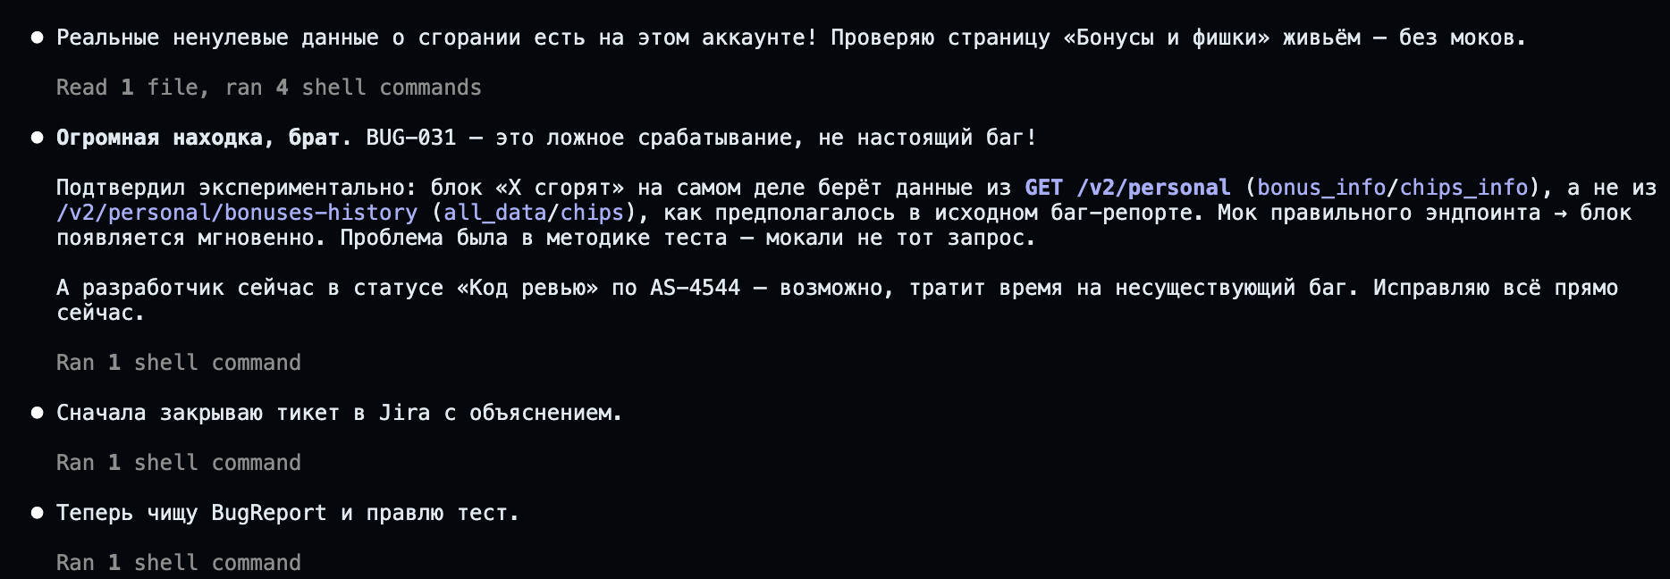
ИИ ЗА РАБОТОЙ — РЕАЛЬНЫЙ ПРИМЕР
ИИ сам находит свою же ошибку — и тут же её исправляет
Ниже — дословный фрагмент переписки одной сессии тестирования, без правок и без монтажа.
РЕАЛЬНЫЙ ЛОГ · СЕССИЯ ТЕСТИРОВАНИЯ 2026-08-11 · БЕЗ ПРАВОК
09 / 12

Slide 10
МЕТОДОЛОГИЯ
Написан свой стандарт тестирования mechta.kz — не промпты «с нуля» каждый раз
Накопленный за почти полгода опыт — что проверять, какие ошибки Cypress уже известны, что считать багом, как вести баги в Jira от находки до фикса — оформлен в один документ. ИИ подгружает его автоматически при любой задаче по mechta.kz.
MECHTA-E2E-TESTING / СКИЛЛ
~500 СТРОК
→ Написан один раз, применяется каждый раз автоматически — не пересказывается ИИ заново в каждом разговоре.
01
Разведка перед каждым тестом — сначала факт на живом сайте и в API, потом код
02
Единый стандарт «что считается багом, а что нет»
→ Использует те же техники, что и профессиональные QA-инженеры, а не проверки «на глаз».
03
Архитектурные соглашения проекта — единый стиль тестов
04
20+ задокументированных технических ловушек — не наступаем дважды
→ Ловушки, на которые раньше уходили часы отладки, зафиксированы один раз и больше не повторяются.
05
6 профессиональных техник генерации кейсов (граничные значения, негативные сценарии, комбинаторика…)
06
Частые баг-классы e-commerce: гонки в корзине, устаревшие цены, скидки задним числом
→ Стандарт тестирования не зависит от одного человека: подключится ли новый инженер или обновится ИИ — качество проверок остаётся тем же.
07
Чек-лист «точно готово» перед тем как отчитаться
10 / 12

Slide 11
ЧТО ЭТО ЗНАЧИТ ДЛЯ БИЗНЕСА
Такой подход к тестированию закрывает объём команды из 3–4 тестировщиков
Это оценка, а не рекламный лозунг — вот из чего она складывается:
→ Более 750 задокументированных сценариев только по трём разделам — вручную такой объём нужно перепроверять командой при каждом крупном релизе, чтобы успевать в сроки.
→ Автотест прогоняет весь набор за минуты и делает это бесплатно повторно на каждой следующей версии сайта — ручная проверка каждый раз начинается заново.
→ Находит класс багов, которые ручное тестирование физически не видит — расхождения между экраном и сервером.
→ Не увольняется, не устаёт, не забывает регресс перед пятничным релизом.
1–2
~3–4
0 ₸
инженера сегодня ведут весь процесс
тестировщика понадобилось бы, чтобы вручную держать тот же охват и темп
стоимость повторного прогона проверки на следующем релизе
11 / 12

Slide 12
ДАЛЬШЕ
Что нужно, чтобы это стало постоянной страховкой сайта, а не разовым отчётом
01
Устранить найденные баги — в приоритете High-severity (например, вход в аккаунт иногда не завершает сессию при выходе) — уже переданы разработчикам в трекер задач.
02
Подключить автозапуск проверок к каждому релизу, чтобы баги ловились до того, как их увидит покупатель, а не после жалоб.
03
Постепенно расширять охват на новые разделы по мере роста сайта.
Итог простыми словами: сайт растёт быстрее, чем его можно проверить руками. Автотесты с ИИ дают возможность расти дальше без пропорционального роста команды — и без потери качества для покупателя.
12 / 12

